Slide 1




Интерактивная игра
«Путешествие в мир рекламы»
Автор Меньщикова Наталья Ивановна,
учитель русского языка и литературы
МОУ «Лицей №2
Краснооктябрьского района Волгограда»

Slide 2

Дорогие ребята!
Предлагаю вам совершить путешествие
в мир рекламы.
Для этого нужно разделиться на две команды и выполнить задания. За каждый правильный ответ команда получает одно очко. В конце путешествия вас ожидает приз.
Желаю удачи!

Slide 3
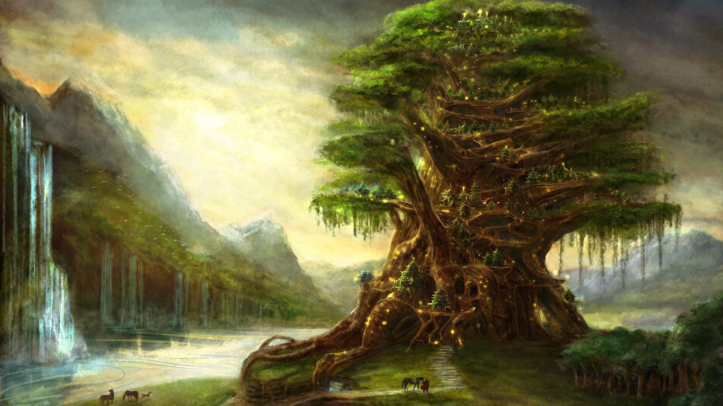
1

Slide 4

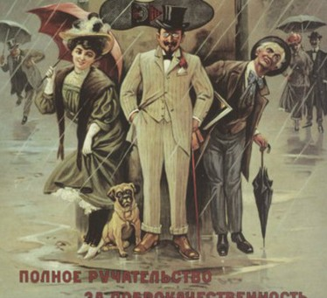

1 задание
1
Догадайтесь: реклама
какого товара
представлена?
Ответ
Галоши

Slide 5
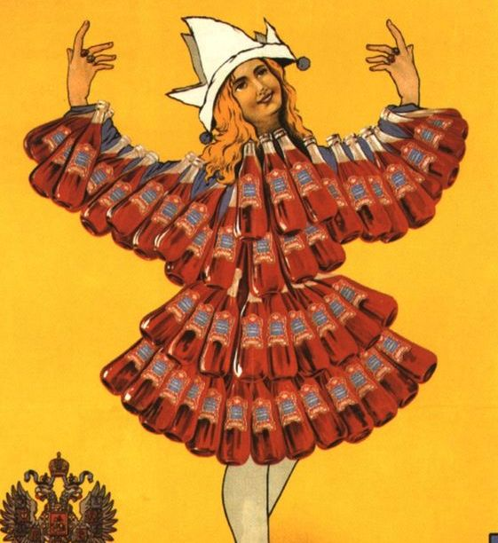
1 задание
2
Ее считали дороже золота.
Что же изображено в рекламе?
Ответ
Вода

Slide 6
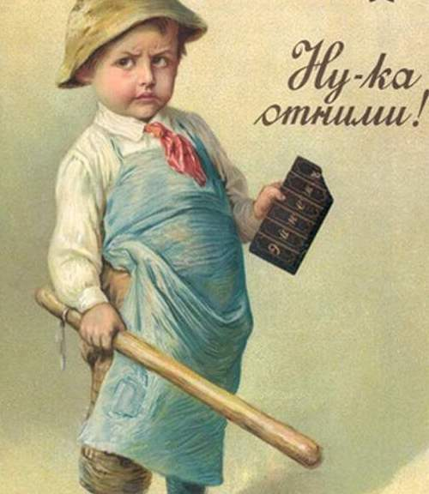
1 задание
3
Вкус детства может подарить, печаль излечить,
обязательно взбодрить!
О чем говорится в рекламе?
Ответ
Шоколад

Slide 7
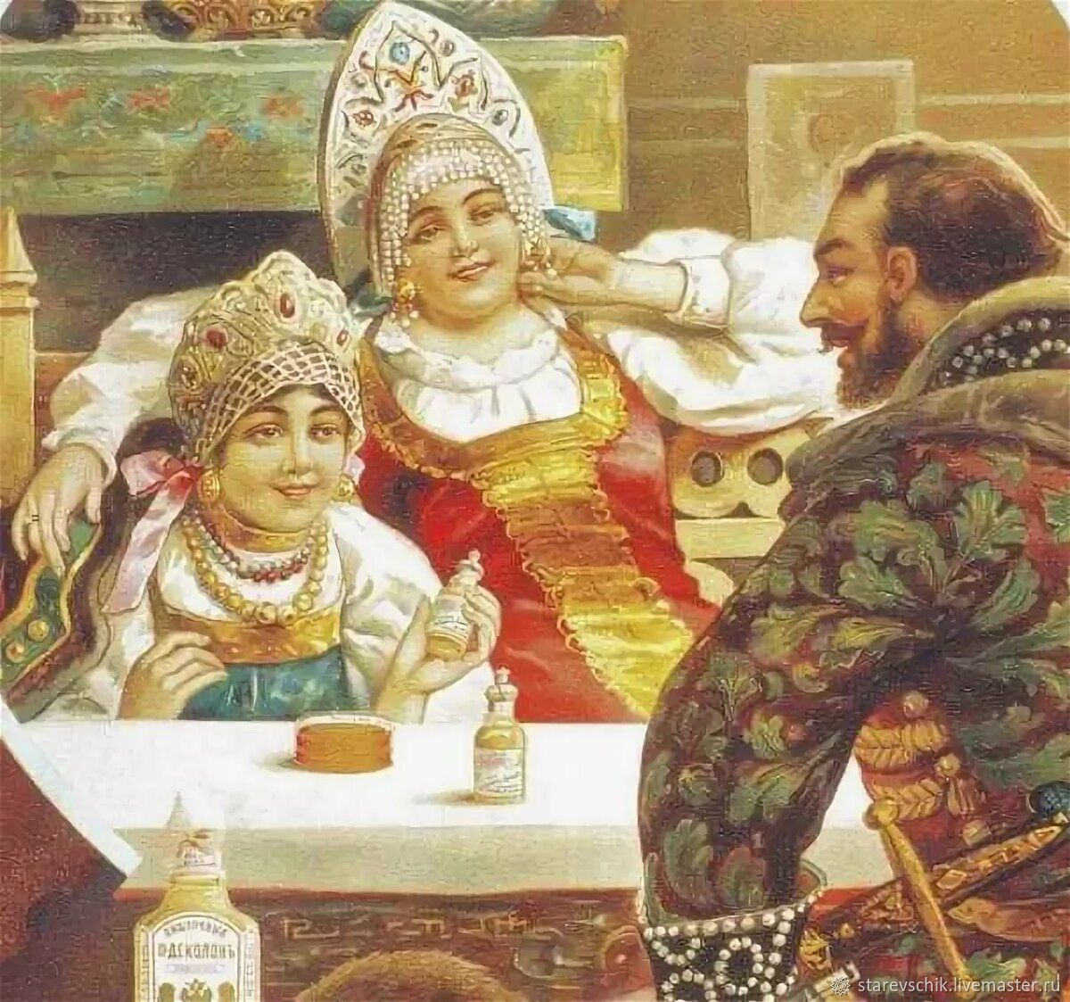
1 задание
4
И о важном кавалере, и о прекрасной даме их нотки всё вам расскажут.
Какой товар так рекламируется?
Ответ
Духи (парфюм)

Slide 8
2
1

Slide 9
2 задание
1
Продолжите рекламные стихи:
С приятно-нежным пробуждением,
Со сладко-горьким наслаждением
Приходит бодрости заряд
У того, кто ест вкусный …
Ответ
шоколад

Slide 10
2 задание
2
Продолжите рекламные стихи:
С помощью «Резинотреста»
Мне везде сухое место.
Дождик, дождик, впустую льёшь!
Я на улицу не выйду без ...
Ответ
галош

Slide 11
2 задание
3
Продолжите рекламные стихи:
Сердце радует картинка:
В доме … !
Можно шить, а можно вышить,
И кругом восторги слышать!
Ответ
швейная машинка

Slide 12
2 задание
4
Продолжите рекламные стихи:
Покупайте плюшки,
Крендели, ватрушки,
Пряники, ...
Ой да наслаждение!
Ответ
печенье

Slide 13
3
2
1

Slide 14
3 задание
1
Какой троп используется в современной рекламе
стирального порошка «Пемос»:
«Кристальная чистота»?
Ответ
эпитет

Slide 15
3 задание
2
Какой троп используется в современной рекламе шампуня «Head & Shoulders»: «Есть только один № 1»?
Ответ
гипербола

Slide 16
4
3
2
1

Slide 17
4 задание
1
Угадайте рекламу:
«С … всё сладко и гладко».
Ответ
«Алёнкой»

Slide 18
4 задание
2
Угадайте рекламу:
«Хорошо иметь…»
Ответ
«Домик в деревне»

Slide 19
5
4
3
2
1

Slide 20
5 задание
1
Как возникло слово «реклама»?
Ответ
Заимствовано во второй половине XIX в. из французского языка, образовалось от слова réclamare «кричать, выкрикивать, зазывать»

Slide 21
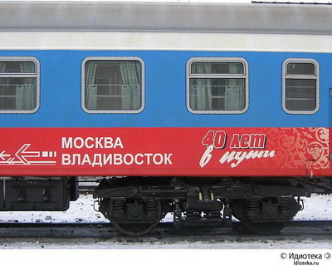
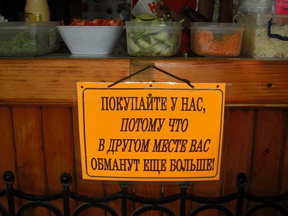
5 задание
2
Примеры какой информации представлены?
Ответ
антиреклама

Slide 22
5 задание
3
Прочитайте рекламный слоган:
«Молоко вдвойне вкусней, если это «Milki Way».
Кому адресована данная реклама? Какую информацию хочет она донести до зрителя?
Ответ
Адресована детям и их родителям.
Молочный батончик полезен,
так как сделан из молока.

Slide 23
5 задание
4
Составьте рекламу книге
Примеры ответа:
Телевизор подождёт.
Книгу в руки - и вперёд!
2. Хочешь всё знать? Нечего спать!
Книгу бери – с ней часто дружи!

Slide 24
приз
5
4
3
2
1

Slide 25
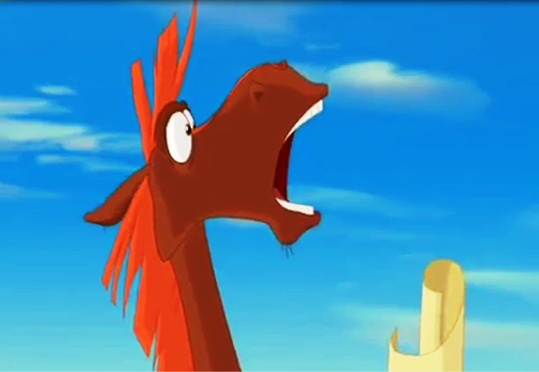
Видео 9×16
Notes:
Скопировать слайд из шаблона и вставить его в свою презентацию, при вставке использовать опцию Использовать конечную тему.
Заменить рисунок шаблона на своё изображение.
вкладка Работа с рисунками (Формат) => группа Изменения => команда Изменить рисунок
В качестве рисунка можно взять скриншот первого кадра фильма.
Вставить видео.
вкладка Вставка => группа Мультимедиа => группа Видео => команда Видео из файла
Переходим на панель Анимация. Открываем Область анимации. Устанавливаем анимацию Воспроизведение
панель Анимация => группа Анимация => команда Воспроизведение.
Очередность после предыдущего.
В области анимации изменить порядок поднять эффект вверх поставить его перед цифрой 2.
Выделив видео настроить параметры.
вкладка Работа с видео (Воспроизведение) => группа Параметры видео => поставить галочки Во весь экран и Скрыть, пока не воспроизводится.
При использовании не забыть указать, что шаблон разработал дедушка ГуРу (Лебедев С.Н.)

